Slide 1
Multisensor for luftfuktighet og temperatur og bruk av skjerm

Slide 2
Noen beskjeder
Ingen har gjort kodeeksempeloppgavene til Erik
Dette er god øvelse til eksamen
Det er forventet at man skal se videoene og kunne gjøre oppgavene
Nesten ingen hadde gjort del 1 av lab 4
Gjør del 1 før lab 5 -> laben går mye raskere

Slide 3
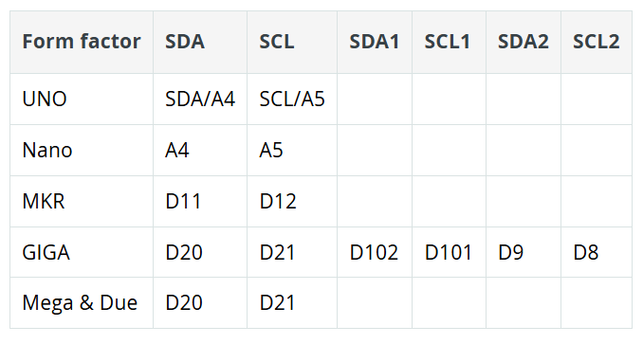
I2C
Inter-Integrated Circuit
Protokoll for kommunikasjon
Enheter har ulike adresser
To ledninger for kommunikasjon
SDA
SCL
Startes med Wire.begin()

Slide 4
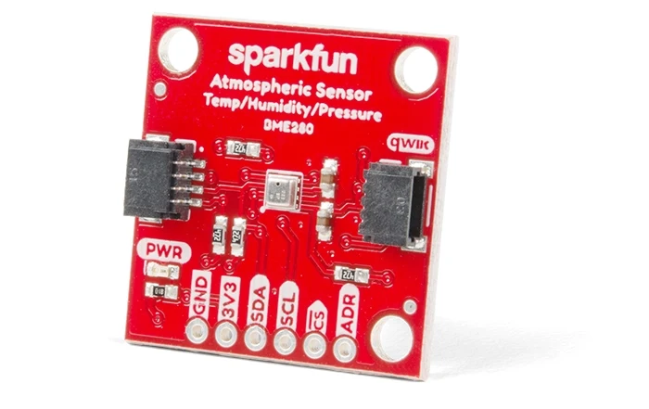
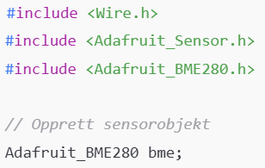
Fukt og temperatursensoren Sparkfun BME280
NB! 3,3 volt
Kobling
VCC → 3.3V
GND → GND
SDA → SDA
SCL → SCL

Slide 5
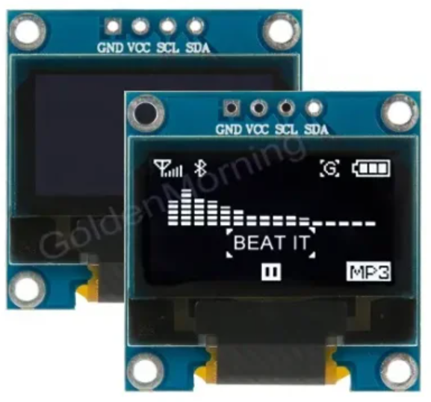
OLED-skjermen BME12864-11
128x64 px
Brukes via I2C
3,3 - 5 volt
Bygget rundt SSD1306

Slide 6
Biblioteker vi trenger
Wire.h (allerde installert)
Adafruit BusIO (via manage libaries)
Adafruit-GFX-Library (Github)
Adafruit_SSD1306 (Github)
Adafruit_Sensor.h (Github)
Adafruit_BME280.h (Github)

Slide 7
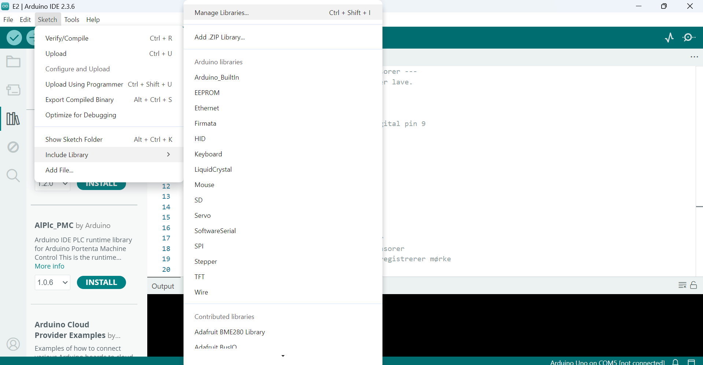
Installere bibliotek via Manage Libaries

Slide 8
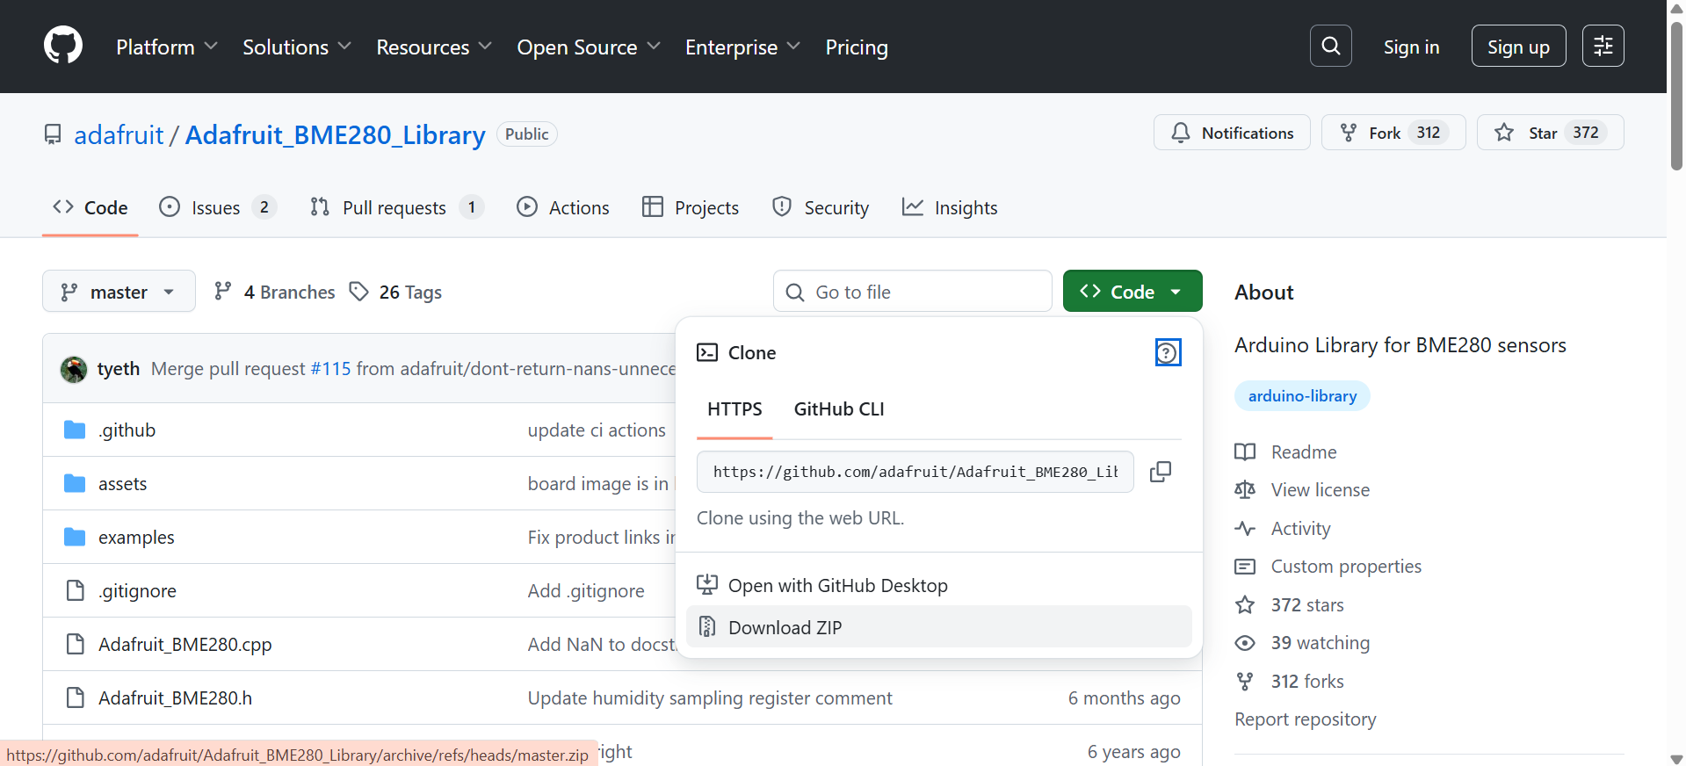
Installere bibliotek fra Github: Steg 1

Slide 9
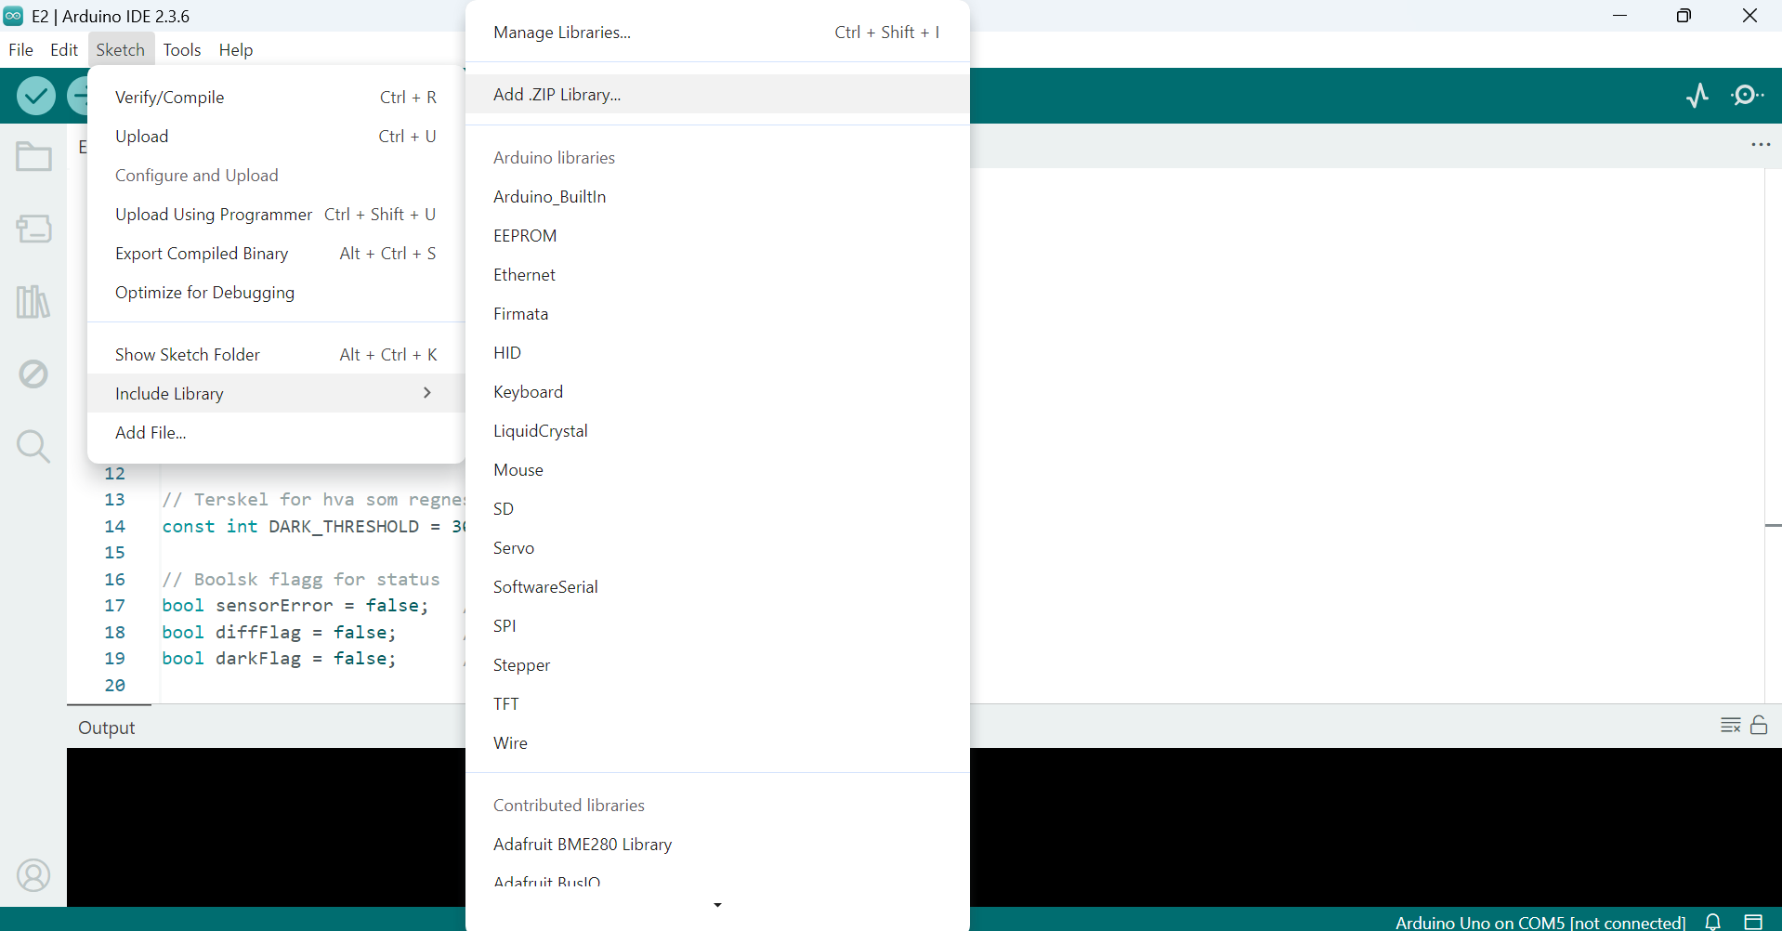
Installere bibliotek fra Github: Steg 2

Slide 10
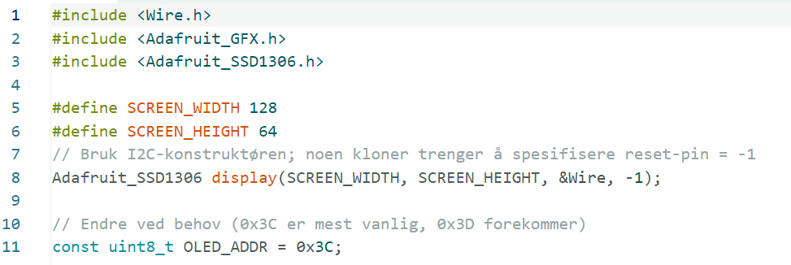
Konfigurasjon for bruk av OLED

Slide 11
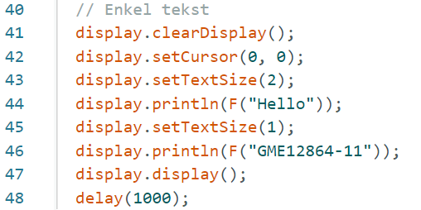
Skrive tekst på skjermen

Slide 12
Oppgave: Lag en temperatur og fuktmåler
Du jobber som tekniker ved et veksthus som dyrker urter og grønnsaker. For at plantene skal trives, må temperaturen og luftfuktigheten overvåkes kontinuerlig.
Du skal lage en temperatur- og fuktmåler med Arduino som:
Leser av temperatur og luftfuktighet fra en sensor.
Viser målingene på en OLED-skjerm.
Oppdaterer verdiene fortløpende (f.eks. hvert sekund).

